Slide 1
İŞLETME EKONOMİSİ
Prof. Dr. Dilber Ulaş
Ankara Üniversitesi
Siyasal Bilgiler Fakültesi
Şubat 2018
ulas@politics.ankara.edu.tr

Slide 2
İÇERİK
İşletme ekonomisinin özellikleri,
Üretim, Üretim Faktörleri,
Girişimcilik, Girişimciliği etkileyen faktörler nelerdir?
Yönetici, farklılıkları
İhtiyaç,İstek, Talep, Pazar, İkame mal, Tamamlayıcı mal,
İşletme, İşletmelerin Kuruluş Amaçları,
İşletmelerin Ekonomik Açıdan Yeri ve Önemi,
İşletme Türleri; Faaliyet Alanına, Tüketicilere, Üretilen Mal ve Hizmete Göre İşletmeler
Ekonomik Haberler, çözüm önerileri (5-10dk)
Kurum Ziyaretleri (SPK,…)
Proje ekiplerinin oluşturulması, konuların belirlenmesi
Ödevler
Derse Katılım

Slide 3
Ders Kaynakları:
Genel İşletmecilik Bilgileri, Demek Varoğlu, Doğan Tuncer, Doğan Yaşar Ayhan, Siyasal Kitabevi, Ankara, 2007.
İşletme Ekonomisi, Tamer Müftüoğlu, Turhan Kitabevi, 2003.
Boone, Kurtz, Çağdaş İşletme, Nobel yayınevi, çev.edit. Azmi Yalçın, 14.basımdan çeviri.
Dilber Ulaş, Küreselleşme Sürecinde Dışa Açılma Stratejileri, Nobel Yayınevi, 2009, Ankara.
Hayri Ülgen, Kadri M,rze, İşletmelerde Stratejik Yönetim, Beta Yayınları , 8.basım, 2016.
Tamer Koçel, İşletme Yöneticiliği, Beta Yayınları, 2015.

Slide 4
İŞLETME
Mal ve hizmetlerin üretimini ve/veya pazarlanmasını üstlenen birimler.
Ekonomik mal veya hizmet üretmek ve/veya pazarlamak için faaliyette bulunan kuruluşlardır.

Slide 5
.
Mikroiktisat: Bireysel tüketiciler, aileler ve de işletmeler gibi küçük iktisadi birimlerin incelenmesi.
İktisat: Bireylerin ve ülkelerin kıt iktisadi kaynakların dağıtımında yaptıkları tercihleri inceleyen sosyal bilim.
Makroiktisat: Bir ekonominin kaynakları nasıl koruyup dağıttığı ve devlet politikalarının insanların yaşam standardını nasıl etkilediği gibi bir ülkenin genel ekonomik konularının incelenmesi.

Slide 6
İşletme ekonomisi
İşletme ekonomisi ve yönetimi; üretim, pazarlama, finansman gibi işletmenin temel fonksiyonlarını (işlevlerini) ve işletmenin kuruluşuna ilişkin faaliyetleri kendisine konu edinen ya da ele alıp inceleyen bir disiplindir.
Işletmenin kuruluş faaliyetleri, işletmenin kurulması düşüncesinin ortaya atılmasından işletmenin fiziksel olarak kuruluşunun tamamlanmasına kadar yürütülmesi gereken çalışmaları kapsar.

Slide 7
İşletme ekonomisi
Ekonomi bilimi, ekonomik hayatı bir bütün olarak ele alır, ekonomik gelişme, kalkınma, fiyat oluşumu, enflasyon, para-kredi politikasının düzenlenmesi, gelir dağılımı, istihdam gibi konuları ve sorunları ülke düzeyinde inceler.
İşletme bilimi ise, bir işletmenin kuruluşundan gelişimine kadar her aşamada rasyonellik, verimlilik ve karlılık ilkeleri doğrultusunda üretim-pazarlama eylemlerini en iyi şekilde yerine getirebilme ve işletmeyi en iyi biçimde yönetebilme yollarını araştırır, karşılaşılan sorunlara çözümler arar.
İşletmeler verimli, rasyonel nasıl çalışırlar?

Slide 8
EKONOMİ
İktisat : Bireyler ve toplumların sahip oldukları sınırlı kaynakları, sınırsız olan ihtiyaçlarını karşılamak için nasıl dağıttıklarının incelenmesidir.

Slide 9
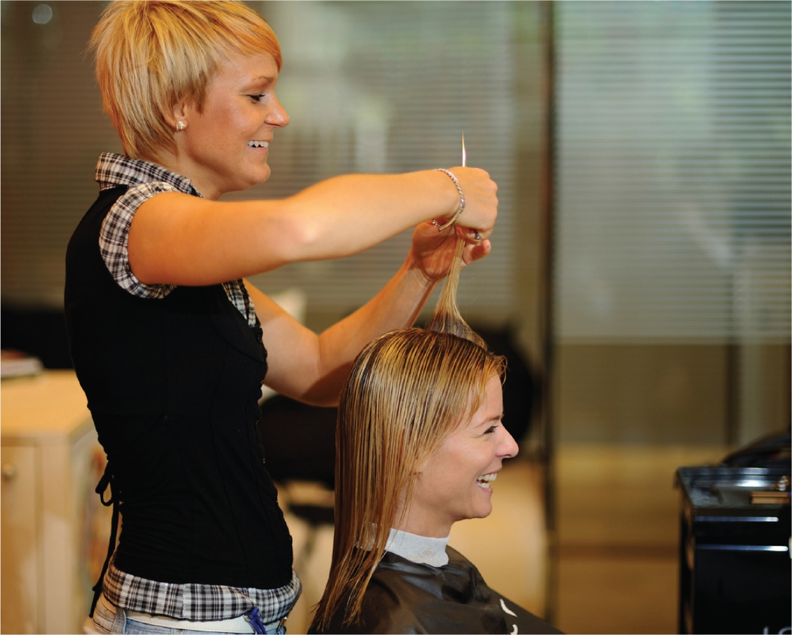

Slide 10
Kâr Amacı Gütmeyen Organizasyonlar
Kâr Amacı Gütmeyen Organizasyonlar: Birincil amaçları sahiplerine kâr sağlamak yerine, kamuya hizmet sağlamak olan organizasyonlardır.

Slide 11
İŞLETMELERİN KURULUŞ AMAÇLARI
Neler olabilir?

Slide 12
İŞLETMELERİN KURULUŞ AMAÇLARI
Kar elde etmek : Kar, genellikle bir işletmenin belirli bir süredeki gelirinin aynı süredeki toplam giderlerinden fazla olan bölümüdür.
Süreklilik
Topluma Hizmet, sosyal sorumluluk: Toplumu oluşturan bireylerin gereksinimlerini karşılamak, okullar, hastaneler ve hayır kurumları gibi kar amacı gütmeyen işletmelerin de varlığı söz konusudur.

Slide 13
Kar elde etmek
Karlılık sektörlere göre farklılık gösterir. Örneğin havacılıkta uçağın doluluk oranı önemlidir. En az %50 doluluk oranıyla uçmak , karlılık için kritiktir.
İşletme faaliyetlerinin başarılı yürütülüp yürütülmediğini gösteren en pratik bir ölçüttür. Denetim aracıdır.

Slide 14
İşletmelerin Sosyal Açıdan Yeri ve Önemi
İşletmeler faaliyetlerini sürdürdükleri çevreyi korumak, çevrenin kirlenmesini önlemek gibi bazı sosyal sorumluluklar üstlenmişlerdir.
b) İşletmelerin çalıştırdıkları personel için sosyal imkanlar sağlamak (sportif tesisler kurmak, eğlence ve rekreasyon imkanları hazırlamak)
c) Her işletmenin, adil şekilde vergi vermesi . Vergi, devletin kamusal giderlerini karşılayan en önemli kaynaktır.

Slide 15
?
İşletmelerin kimlere karşı sosyal sorumluluğu vardır?

Slide 16
Toplumu Memnun Edecek Şekilde Sorumluluk Sergilemek
Sosyal Sorumluluk: İşletmenin, kârlılığın yanında toplumun esenliği ve tüketicilerin tatmini ile ilgilenmesi.
Sosyal Denetim: Şirketin faaliyetlerini; sahip çıkma, istihdam uygulamaları, çevresel koruma ve hayırseverlik gibi sosyal konularla ilişkilendirerek tanımlayan ve değerleyen biçimsel prosedür.

Slide 17
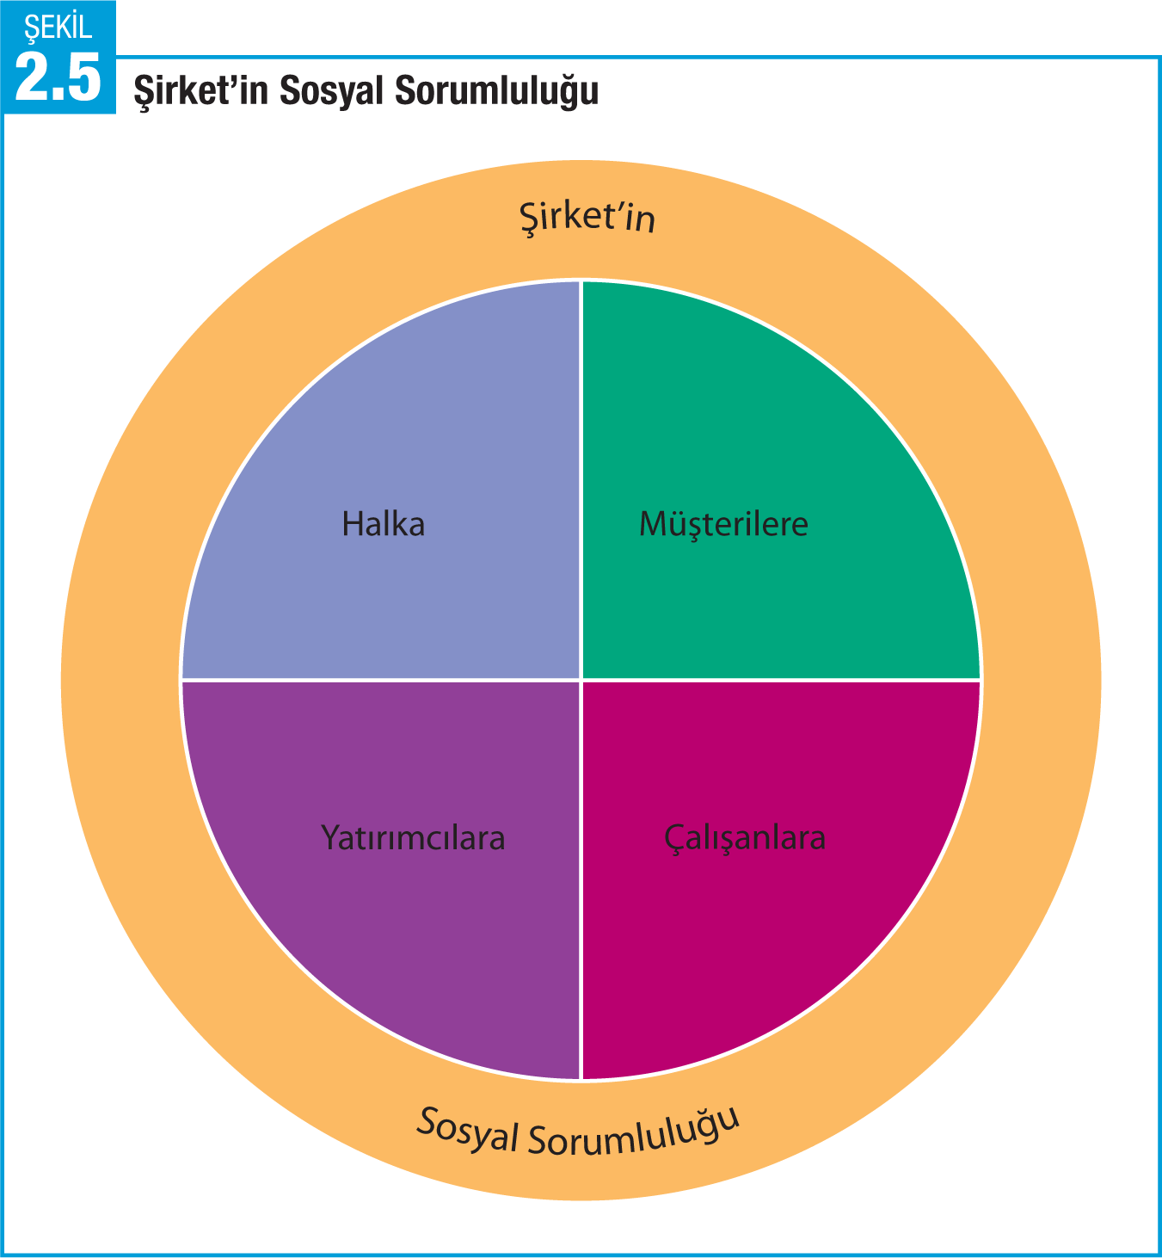

Slide 18
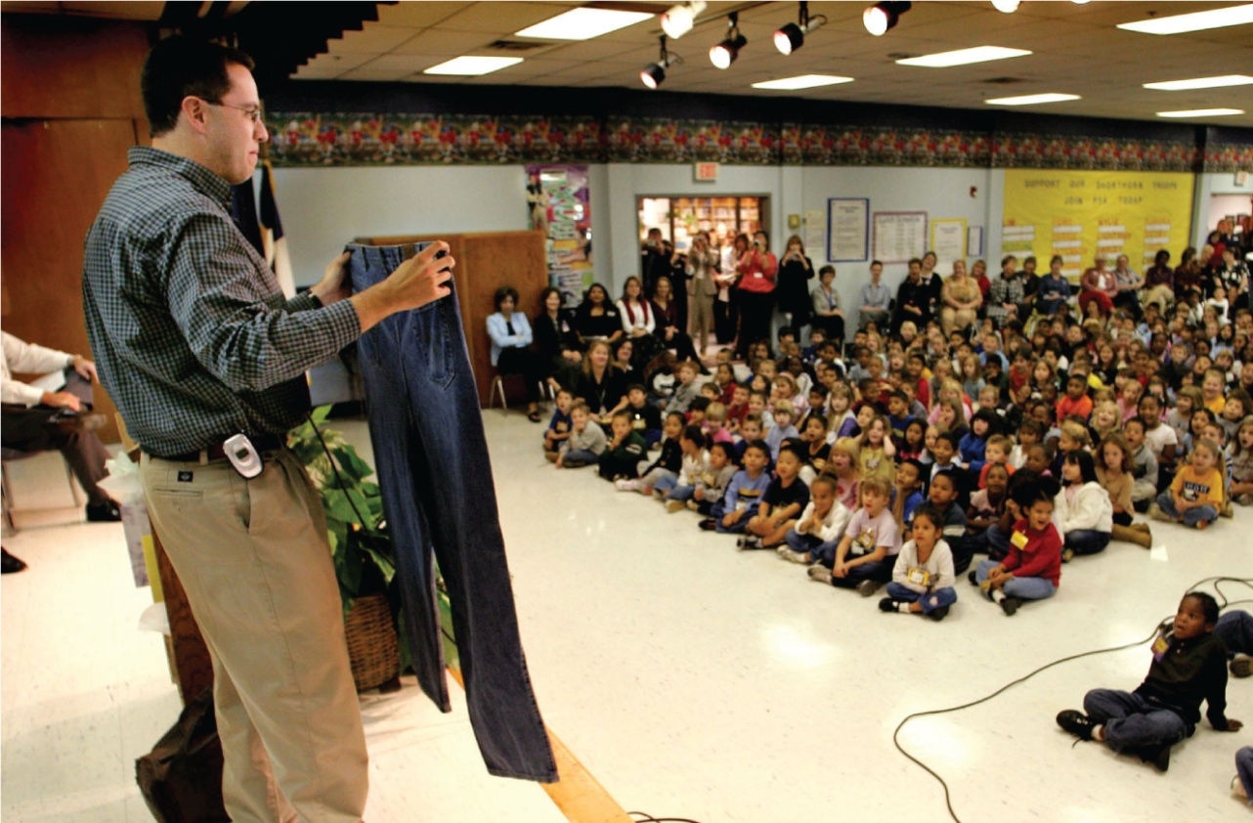
Halka Karşı Sorumluluklar Halk Sağlığı ile İlgili Problemler

Slide 19
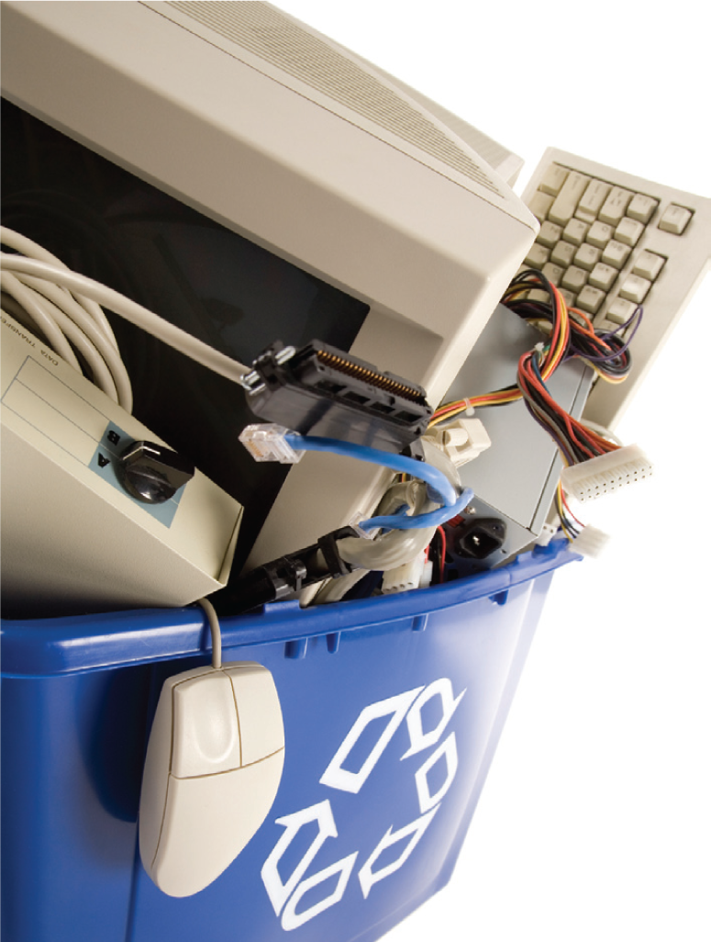
Çevreyi Korumak

Slide 20
Geri Dönüşüm: Kullanılmış malzemenin yeniden kullanım için yeniden işleme tabi tutulması.
Yeşil Pazarlama: Çevresel açıdan güvenli ürünler ve üretim metotları sunmayı amaçlayan pazarlama stratejisi.
Sürdürülebilir: Ekoloji içerisinde var olma kapasitesi. Sürdürülebilir kalkınma; gelecek kuşakların kendi ihtiyaçlarını karşılama imkanlarına zarar vermeden günlük ihtiyaçların temin edilmesi olarak tanımlanmaktadır.”
Şirketler Sürdürebilirlik İçin Neler Yapabilir?

Slide 21
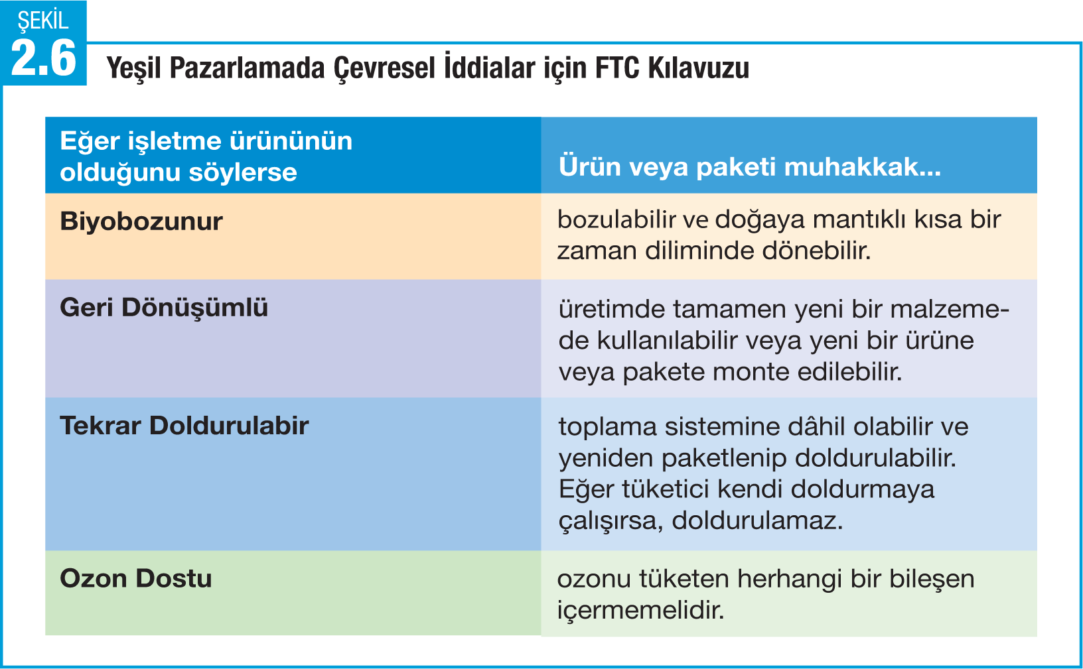
Federal Trade Commission

Slide 22
Bangladeş’de faaliyet gösteren kumaş fabrikalarından kaçının atık su arıtma tesisi var?
300’den fazla fabrikadan sadece iki tanesinin. Kimyasallar ve boya maddeleri nereye gidiyor? Doğruca nehire…Nehirler nereye bağlı? Okyanusa…Mevzuatı olmayan bir ülkede üretileni alırken insanların unuttuğu şey!
Farklı bir ülkede üretim yapıp ithal ettiğinizde gümrük vergisi ödenmektedir. Bangladeş gibi ülkelerde gümrük vergisi yok ve %18 kar elde edersiniz. ÇUŞ gümrük vergisinin muaf olduğu bu gibi ülkelere yönelmektedir.

Slide 23
Peki siz bir tekstil ürünü alırken tüketici olarak nelere dikkat ediyorsunuz?
?

Slide 24
Her satın aldığınız şey için bir bildirimde bulunuyor musunuz?
Fiyat, paranızı harcarken neyi desteklediğinizin verdiğinizin farkında olmanız
Estetik görünüm, fonksiyonelliği
Marka
Kumaş, kalite
Üretim öncesi aşamadaki bilgi, tasarım, tedarik süreci? Doğaya geri dönebilmesi, sürdürülebilirlik konusunda yaptıkları, farkındalığınızın olması, başkalarının da farkındalığının sağlanması,
Bir şeyin fiyatı çok ucuzsa bunun anlamı ne olabilir?

Slide 25
Sosyal sorumluluk odaklı firmaların ortaya çıkması!
Sürdürülebilirlikten uzak bir yaklaşımla üretilmiş olması olabilir mi? Ürün üzerinde çalışanlar, tedarik süreci, kullanılan hammadde…
Neden önemli?
Çok sayıda şirket doğal, çevre dostu, sorumlu, sürdürülebilirliğe önem veren şirket olduğunu iddia ediyor. Herkes aynı şeyi iddia ettiğinde ise kelimeler anlamını yitiriyor.

Slide 26
?
Nelere bakardınız?

Slide 27
!
Kriter belirleyen kuruluşlar var. Faydalı şirket ruhsat uygulaması…denetim süreci..kar amacı gütmeyen bir kuruluş tarafından bağımsız derecelendirmesi…
İstihdam ve tedarikçi uygulamaları nasıl?
Toplumsal yükümlülükleri, çevresel uygulamaları…Fair trade uygulamasının olması.

Slide 28
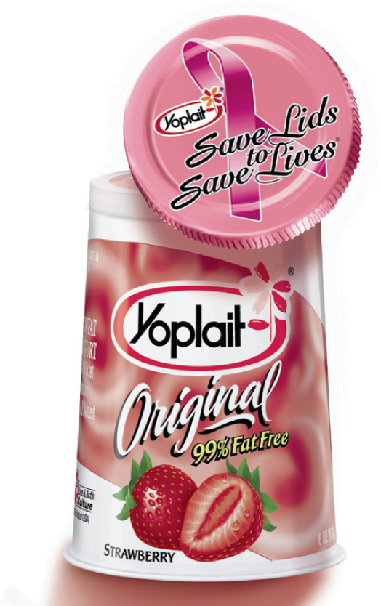
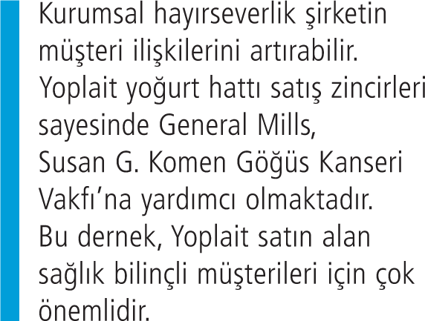
Kurumsal Hayırseverlik
Kurumsal Hayırseverlik: Organizasyonunun kâr elde ettiği topluma katkıda bulunması.

Slide 29
Müşterilere Karşı Sorumluluklar
Tüketiciyi Koruma: Halkın, işletmelerden kararlar alırken onların istek ve ihtiyaçlarını göz önünde bulundurmaları yönündeki talebidir.

Slide 30
Emniyette Olma Hakkı
Ürün Sorumluluğu:
Üreticilerin ürünlerinin neden olduğu zarar ve hasarlardan sorumlu olmalarıdır.

Slide 31
Bilgilendirilme Hakkı

Slide 32
Seçme Hakkı
Tüketiciler ihtiyaçları olan ve istedikleri ürünü seçme ve satın alma hakkına sahiptirler. Sosyal sorumluluğu olan şirketler bu durum kendi satışlarını ve kârlılıklarını azaltsa bile, bu hakkı korumak zorundadırlar.

Slide 33
İşitilme Hakkı
Tüketiciler yasal şikâyetlerini uygun mercilere duyurabilmelidir. Çoğu şirket müşterilerinin şikâyetlerini işitebilmek için ciddi bir çaba gösterir.

Slide 34
Çalışanlara Karşı Sorumluluklar İş Yeri Güvenliği

Slide 35
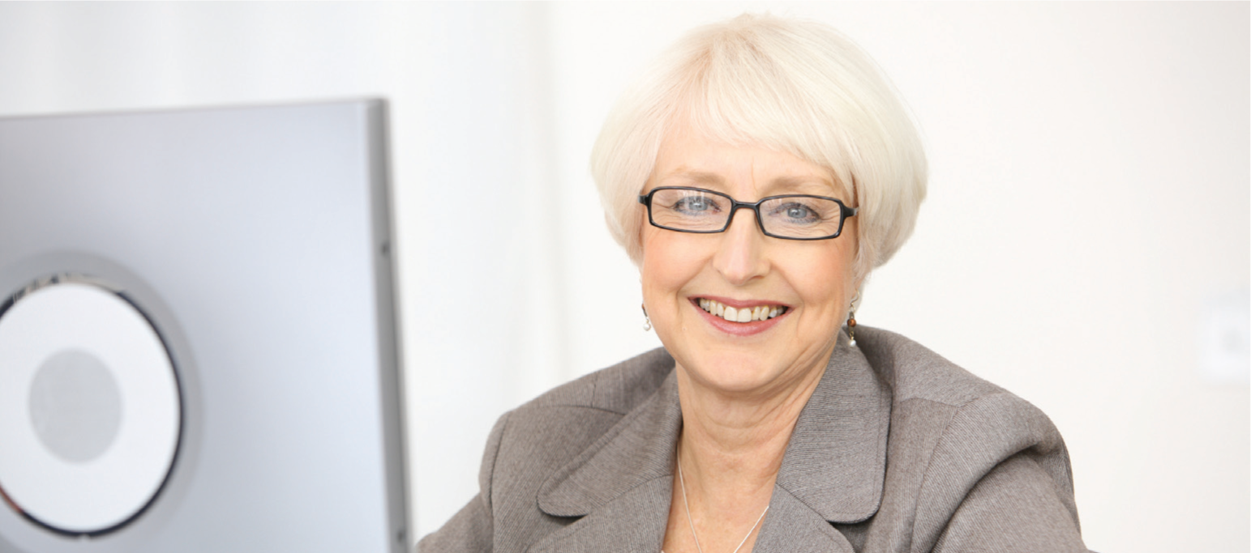
Yaş Ayrımcılığı

Slide 36
Cinsel İstismar ve Cinsiyet Ayrımcılığı
Cinsel İstismar: İş yerinde kişinin cinsel doğasına ilişkin olarak gerçekleştirilen istenmeyen ve uygun olmayan davranışlardır.
Cinsiyet Ayrımı: Her iki cinsin de birbirine karşı yaptığı ayrımcılık, ama çoğunlukla kadınlara karşı yapılmaktadır.

Slide 37
Yatırımcılara ve Finansal Topluluklara Karşı Sorumluluklar
Çoğu işletmenin temel amacı hissedarları, yatırımcıları ve finansal topluluklar için kâr elde etmek olsa da, işletmeler etik ve yasal davranmalıdır. Bir şirket bu sorumluluğunu yerine getiremediği zaman, binlerce yatırımcı ve tüketici zarar görür.

Slide 38
İŞLETMENİN ÖZEL AMAÇLARI
Daha kaliteli mal ve hizmet sunma
Çalışanlara iyi ücret verme ve çalışma şartlarını iyileştirme
Yönetici yetiştirme ve çalışanlarını eğitime
Sürekli istihdam yaratma
Kaliteli mal ve hizmet üretme
Güvenilir bir işletme olma
Bağımsız çalışma arzusu
Sosyal prestij

Slide 39
İşletmelerin Ekonomik Açıdan Yeri ve Önemi
Nedir?

Slide 40
İşletmelerin Ekonomik Açıdan Yeri ve Önemi
1. İşletmelerin üretim üniteleri veya birimleri olmaları,
2. İşletmelerin yaratıcı birer ünite olmaları,
3. İşletmelerin bölgelerin ekonomik gelişmesine katkıda bulunmaları,
4. İşletmelerin tasarrufların değerlendirilmesini sağlamaları,
5. İstihdam sağlamaları,

Slide 41
?
Üretim nedir?
Üretim Faktörleri nelerden oluşur?

Slide 42
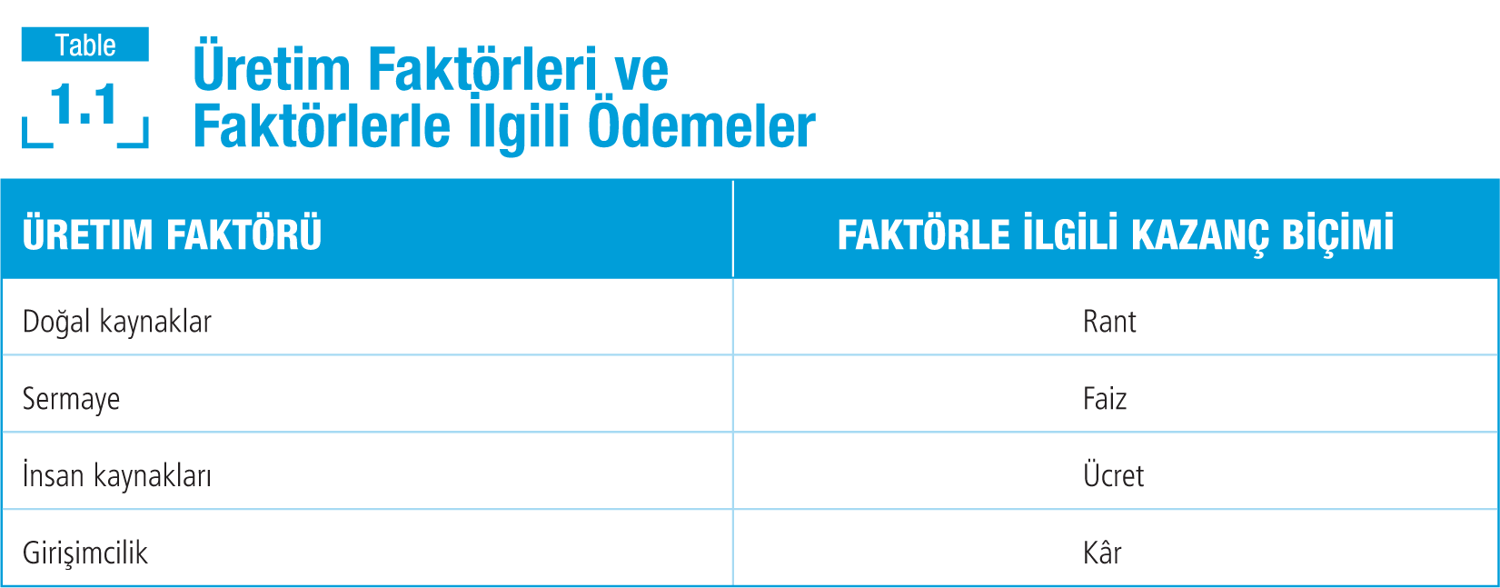
Üretim Faktörleri
Üretim Faktörleri: Doğal kaynaklar, sermaye (üretimde kullanılan her türlü makina, alet, donanım ve binalar gibi fiziki üretim araçları), insan kaynakları ve girişimcilik.

Slide 43
Doğal Kaynaklar: Maden yatakları, ormanlar, inşaat alanları, tarım arazileri de dâhil kendi doğal halleriyle yararlı olan tüm üretim girdileridir.
Sermaye: Makine, alet, donanım, araçlar, bilgi ve fiziksel tesisleri içeren üretim girdisidir. “İşletmenin amacına ve üretim faaliyetlerine uygun olarak toplanmış maddi ve gayri maddi varlıkların tümü"
İnsan Kaynakları: Hem bedeni iş gücünü hem de çalışanlar tarafından katkıda bulunulan entelektüel girdileri kapsayan, çalışan herkesi içeren üretim girdileridir.

Slide 44
Girişimcilik
Girişimci:
İş kurmak ve işletmek için kârlı bir fırsat arayan ve gerekli riskleri üzerine alan kişidir.

Slide 45
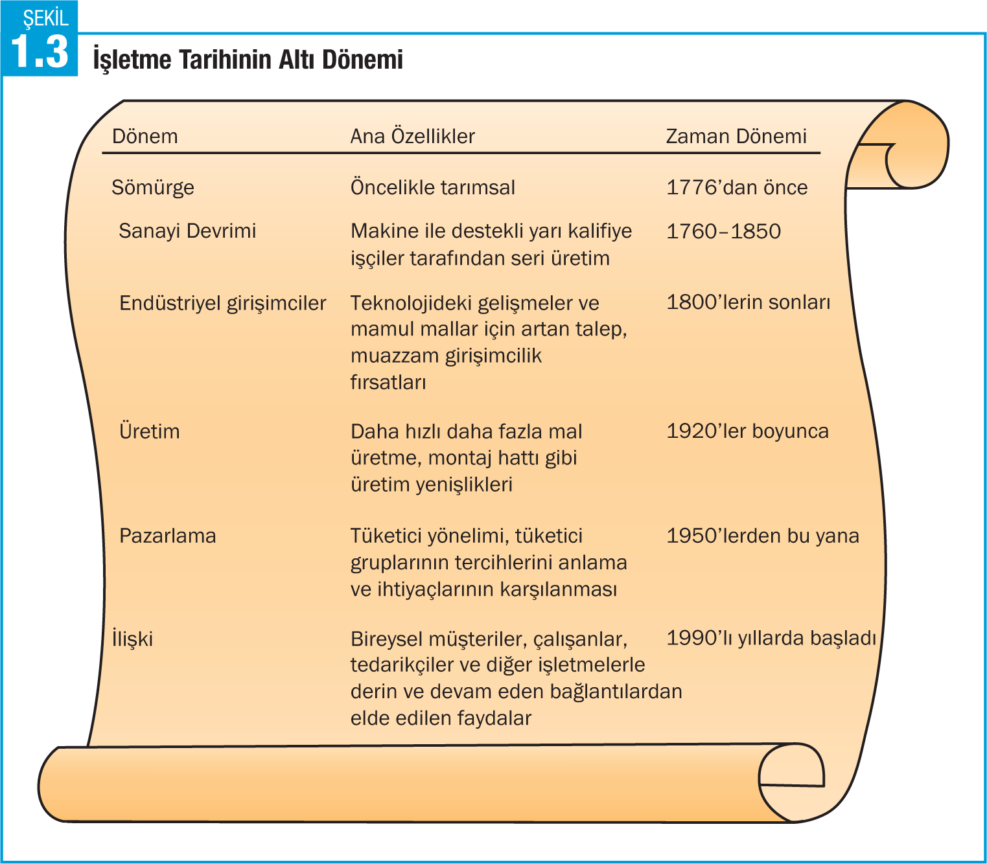
İlişkili olan konuya gitmek için tıklayınız…

Slide 46
Önemli Kavramlar
İhtiyaç: İhtiyaç, karşılanmadığı zaman acı ve üzüntü, karşılandığında ise mutluluk (haz) veren bir duygudur.
İstek: İhtiyacın nasıl giderileceği isteğe bağlıdır.
Talep: Satın alma gücüyle desteklenmiş isteklerdir.
Pazar: Alıcılar; belirli bir ihtiyacı, bu ihtiyacı karşılayacak istek ve arzusu, alım gücüne sahip olan, harcayacak geliri olan özel ya da tüzel kişilerden oluşan tüketici

Slide 47
Önemli Kavramlar
İkame mal: birbirinin yerine kullanılabilen mallar. (zeytin yağı, ayçiçek yağı)
Tamamlayıcı mallar: biri olmadan diğeri kullanılamayan (şeker ve çay, otomobil ve benzin)
Tüketici: Mal ve hizmetleri doğrudan doğruya kullanarak gereksinmeleri tatmin eden insana denir

Slide 48
Önemli Kavramlar
Hizmet : İhtiyaçları tatmin etmesine karşın maddi özelliği olmayan şeylerdir -Kişisel Hizmet: Berber,dişçi,hizmetçi, -Ticari Hizmet:üretim organizasyonu oluşturan birimlerin sundukları hizmettir.ulaşım,bankacılık,ticaret,

Slide 49
Önemli Kavramlar
Talep: Satın alma gücü ile desteklenen isteğe denir.
Talep kanunu: Bir malın fiyatı düştükçe alıcıların ondan talep edecekleri miktarların artması, fiyatı yükseldikçe bu miktarların azalmasıdır.
Arz: Diğer değişkenler sabitken,belli bir zaman diliminde piyasada üreticilerin değişik fiyat düzeylerinde satmaya hazır oldukları mal ve hizmet miktarıdır.
Arz Kanunu: Bir malın satılmak istenen miktarıyla fiyatı arasındaki doğru yönlü ilişkidir.*bir malın fiyatı arttıkça arz miktarı artar,fiyatı düştükçe arz miktarı da düşer.

Slide 50
Önemli Kavramlar
Mal : İhtiyaçları tatmin etme özelliği taşıyan fiziksel varlıklardır. -Ekonomik mal : Elde edebilmek için mutlaka belli bir çaba harcanması veya bir bedel ödenmesi gereken maldır. -Serbest mallar : Doğada her istendiğinde bulunabilen ve çaba sarf etmeden elde edilebilen mallardır. -Tüketici malları : Tüketicinin ihtiyaçlarını doğrudan karşılayan mallardır. -Üretici malları : Diğer üretici malları ya da tüketici malları üretiminde kullanılan mallardır. -Dayanıklı mallar : Elde edildikten sonra uzun süre fayda sağlayan mallardır. -Dayanıksız mallar : Fayda sağladığında yok olan , biten mallardır.

Slide 51
Önemli Kavramlar
Marjinal fayda: son tüketilen birimin bize sağladığı yarar. Bir birim faydanın toplam üzerindeki getirdiği faydadır.
Mikro iktisat : İktisadın , mevcut durumu inceleyerek insan davranışı ve insanların piyasa, endüstri, firma ve birey gibi nispeten küçük birimlerle ilişkili tercihlerini İnceleyen bölümüdür.

Slide 52
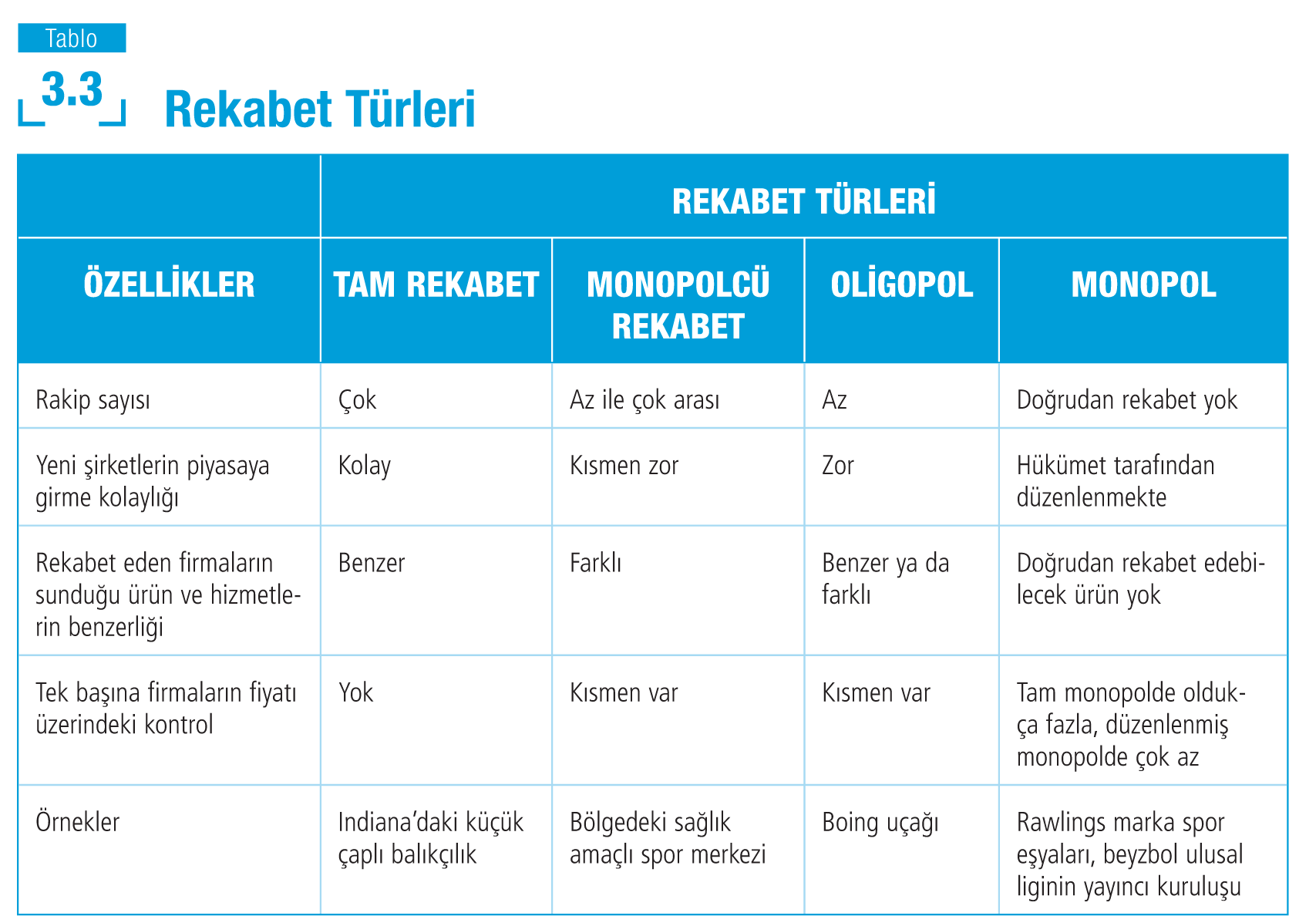

Slide 53
Aklınıza gelen üç girişimciyi yazın.
Sizce bu kişiler neden girişimci ve özellikleri neler?

Slide 54
“Girişimci” tanımı?
.

Slide 55
Girişimci
Lokanta, bakkal açan kişi mi?
Kahramanmaraş dondurmasını marka haline getirmek mi?(MADO)

Slide 56
Tüm şirket kurucuları girişimci midir?
.

Slide 57
Kendi imkanlarıyla yazılım dillerini öğrenen Musk, henüz 12 yaşındayken yazmış olduğu bir bilgisayar oyununu (Blastar) $500'e satarak ilk ticari başarısını sağlamış oldu.

Slide 58
.
Doktora yapmak için Silikon Vadisi bölgesine taşındıysa da doktorasını yarıda bırakarak, insanlığın çözülmesi gerektiği sorunları olduğunu düşündüğü üç konu üzerine yoğunlaşmaya başladı; Temiz hava, İnternet ve Uzay.
Musk, 95 senesinde yüksek lisansını bırakarak kardeşi ile birlikte yeni organizasyonlar için bir çevrimiçi içerik yayınlama yazılımı olan Zip2 projesine başlamak istiyordu.
Aynı sene Musk, çevrimiçi ödeme sistemleri ve finans altyapısı X.com’u kurdu. Ertesi sene X.com ile aynı büyüklükte bir açık arttırma sistemi olan Confinity’yi bünyesine kattı ve PayPal’ı oluşturdu.
2002 senesinin Ekim ayında ise PayPal, eBay tarafından 1,5 milyar dolarlık hisse senedi karşılığında satın alındı. Elon Musk, 2002'nin Haziran ayında Uzay Araştırma Teknolojisi üreteeceği SpaceX'i (Space Exploration Technologies’) kurdu. 2003 senesinde Martin Eberhard ve Marc Tarpenning adlı mühendislerin oluşturduğu küçük bir ekiple San Carlos’da faliyetlerine başlayan Tesla Motors, 2004 senesinde Musk'ı projeye dahil etti.

Slide 59
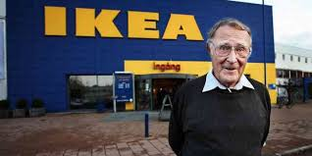
Smaland bölgesinde 1926 yılında doğan Ingvar Kamprad, 1943 yılında ilk IKEA mobilya mağazasını açmıştır.

Slide 60
Bill Gates
.

Slide 61
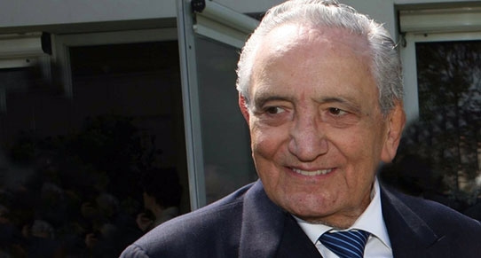
Çikolata-fındık ezmesi Nutella olmak üzere Kinder ve Ferrero Rocher çikolataları gibi ürünlerin üreticisi olan Ferrero Grubu'nun sahibi Michele Ferrero 89 yaşında vefat etti.
İtalya'nın Piyemonte bölgesindeki Alba kasabasında yaşayan annesi Piera ve babası Pietro Ferrero'nun 1946 yılında bir pastaneden fabrikaya dönüştürdüğü markayı, küresel marka haline getirmeyi başarmıştır.

Slide 62
Neden küresel girişimci?
Michele Ferrero, 53 ülkede faaliyet gösteren, Türkiye’de dahil dünya çapında 20 üretim merkezi bulunan ve 34 bin kişiye istihdam sağlayan bir işletme kurmuştur.
Ferrero 1946 yılında, kakao sıkıntısı nedeniyle, yaşadığı bölgede bol miktarda bulunan fındığı çok, kakao ile şekeri ise daha az kullandığı, Nutella'nın ilk versiyonu olan "Giandujot" ürününü geliştirmiştir. İlk üretim merkezini 1956 yılında Frankfurt'ta açmıştır.

Slide 63
Girişimci: Entrepreneurship
Entreprendre: Bir şey yapmak, ortaçağda aktif olan ve iş yapan kişi
20.y.y.’da ise risk alarak yenilik yapan kişidir.
“İşletmeyi kuran, mal veya hizmet üretimi ve/veya pazarlanması için üretim faktörlerini bir araya getirip birleştiren, kar amacı güden ve risklere katlanan kişidir".

Slide 64
Girişimci Kimdir?
Girişimci, toplumun gereksinim duyduğu
ürünler üreterek,
hizmetler sunarak,
ya da ticaret yaparak,
maddi-manevi kazanç sağlamayı hedefleyen, bu amaçla kendi işini kurmak için harekete geçen ve iş fikrini gerçekleştirmek için
araştırma,
planlama,
örgütlenme,
ve koordinasyon
çalışmaları yapan, sonuçta
gerekli bilgi-beceri,
işyeri, eleman, makine-ekipman v.b. işletme girdileri ile
finansman kaynaklarını
bir araya getirerek,
kendi işini
kuran kişidir.

Slide 65
Girişimcinin sahip olması gereken özellik ve becerileri

Slide 66
Schumpeter (1961) e göre beş çeşit girişimci davranışı vardır
Yeni bir mal ya da hizmetin üretimi
Yeni bir üretim metodunun geliştirilmesi
Yeni bir pazarın oluşturulması
Yeni bir hammadde kaynağının buılunması
Endüstrin,in yeniden yapılandırılması
TANIMA DİKKAT!

Slide 67
Şirket yöneticileri girişimci midir? Uzun süre önce kurulmuş şirketlerin mevcut yöneticileri girişimci midir?
.

Slide 68
Kadın Girişimci
Türkiye'de kadınların toplam istihdam içindeki payı yalnızca %38 iken,
Kadın girişimciler söz konusu olduğunda ise bu oran %7'ye düşüyor.

Slide 69
Yönetici
“Kar ve riski başkalarının olmak üzere, ürün veya hiz­met üretimi için üretim faktörlerini bir araya getirip birleştiren ve işletmeyi çalıştırma sorumluluğu olan kişidir".

Slide 70
Girişimci ile yönetici arasındaki farklılıklar nelerdir?

Slide 71
Girişimci ile yönetici arasındaki farklılıklar
Fırsatları, talep açığını görebilme yeteneği
Yenilikçi ve yaratıcı olma
Kar ve zarara katlanacak şekilde risk üstlenme
Sahip olduğu sermayeyi tehlikeye sokma
Tolumun ihtiyaç ve isteklerini sezma
Yönetici: İşletme sahibinin belirlediği amaçlara uyma, işletme sahibi adına çalışma

Slide 72
Girişimcinin sahip olması gereken özellik ve becerileri
*Organizasyon becerisine sahip olması * Atıl veya kapasitenin altında kullanılan kaynakları değerlendirmesi *Belirsizlik altında, hızlı karar alması
* Sezgisi güçlü, iyi gözlemci, hayalgücü yüksek (Havaalanı örneği)
*Risk alması * Fırsatları görebilmesi * Hesaba kitaba dayalı araştırması * Fırsatı değerlendirebilmesi, yeniliklere açık olma * Değer yaratması * Denetim yeteneği
*Bilgi
*Azim
*Kendine Güven, kararlılık

Slide 73
Girişimci ile ilgili tanımlarda dikkat çekilen unsurlar:
*Yaratım Süreci
* Çaba Harcanması
* Risk alma
*Getiri
* Risk alarak yenilik yapan kişi

Slide 74
Girişimci Türleri
Olanla yetinmeyip, devamlı yenilik meydana getiren, yeni sistemler ortaya koyarak yeni uygulamalar getiren DİNAMİK GİRİŞİMCİ. (Schumpeter)
Yeni bir şeyler ortaya koymak yerine, olanla yetinen ve dinamik girişimcilerin açtığı yolda ilerlemeyi tercih eden OLAĞAN GİRİŞİMCİ’dir.

Slide 75
Girişimci Türleri
Fırsat Girişimciliği
Yaratıcı Girişimcilik

Slide 76
Girişimci Türleri
Fırsat Girişimciliği: Pazardaki mevcut fırsatları görerek mevcut olan bir mal ya da hizmeti pazara sunmaktır (Niş pazarlara yönelme).
Yaratıcı Girişimcilik: Yeni bir fikir ya da buluşu ya da mevcut bir mal ya da hizmeti dizayn, kalite gibi yönlerden iyileştirerek pazara sunmaktır.

Slide 77
Hangisi
Kendi işinizi kurmak mı?
Ücretli çalışan olmak mı?

Slide 78
Kendi İşinin Sahibi Olmak veya Ücretli Çalışmak:
Kendi İşinin Sahibi Olmak
Avantajları
İzlemek yerine liderlik yapmak
Fikirlerinizi uygulama şansı
Yaratıcılığa açık
Yüksek kazanç beklentisi
Bağımsız çalışmak
İş ortamını kontrol altında tutmak
Emirler verebilmek
Zorlukları
Uzun ve düzensiz çalışma saatleri
Geniş sorumluluklar
Risk almak
Gelirin düzensizliği
Daima finansmanla uğraşma zorunluluğu
Zaman kısıtı
Sürekli öğrenme gereği
İşleri delege edememe
İdari ve bürokratik işler
Başarının çalışanlara da bağlı olması

Slide 79
Kendi İşinin Sahibi Olmak veya Ücretli Çalışmak:
Ücretli Çalışmak
Avantajları
Belirlenmiş sınırlı sorumluluklar
Düzenli gelir
Düzenli ve belirli çalışma saatleri
Daha belirli bir gelecek
Az risk
Sınırlı kontrol görevi
Zorlukları
Emirleri uygulama zorunluluğu
Yeteneklerin kolayca anlaşılmaması
Sabit ücret
Sınırlı sorumluluk/sınırlı yetki
Yeni fikirleri kolaylıkla uygulayamama
İşverene bağımlılık

Slide 80
İŞLETMELERİN SINIFLANDIRILMASI
1. Faaliyet Alanlarına (işlevlerine) göre, 2. Tüketicilerin (alıcıların) türüne göre, 3. Üretilen mal ve hizmet türüne göre, 4. Üretim faktörlerinin mülkiyetine göre (sahipliğine göre), 5. Büyüklüklerine göre, 6. Hukuki (yasal) yapılarına göre, 7. Birlikler (işletmelerin birleşmeleri)

Slide 81
.
Hangi sınıflandırma?
IKEA
Migros
ING Bank
Eti Gıda
Mavi Jeans
Pegasus
Pepsi
Çimentaş Çimento
Renault
Teknosa
Boyner
THY
Google
Gittigidiyor
Pınar
Vestel
Vodafone
Yapı Kredi
Vega Yazılım
Gökser Makina
Hangi sınıflandırma?
Anadolu Sigorta
Arçelik
A101
Avea
BAGFAŞ Bandırma gübre
Toyota
Coca-Cola
Yeşim tekstil Sanayi A.Ş.
Cola Turka
DeFacto
Denizbank
Adopen plastik ve İnşaat Şti
Fiat
Finansbank
Garanti Bankası
ToyotaSA
Çarşı
Turkcell
Şener Tekstil Makine A.Ş.
Türkiye İş Bankası

Slide 82
Faaliyet Alanlarına (işlevlerine) göre
1- Üretici İşletmeler
Genellikle mal veya fiziksel ürün üreten tarım, inşaat ve sanayi sektörlerinde faaliyetlerini sürdüren işletmelerdir. Örneğin, domates, patates, buğday, pamuk gibi tarımsal ürünleri üreten işletmeler; yol, köprü, baraj, konut yapımı işleriyle uğraşan inşaat işletmeleri; her türlü tekstil ürünleri, demir-çelik, çimento, gübre, makina, buzdolabı radyo, televizyon, sabun, deterjan, kâğıt, kalem gibi dayanıklı ve dayanıksız malları üreten işletmeler bu gruba girer.
2- Hizmet İşletmeleri
Bunlar bir hizmetin yerine getirilmesi veya hizmet üretimi ile uğraşan işletmelerdir. Örneğin, beraber dükkânları, lokantalar, oteller; doktor, avukat, mali müşavir büroları; banka, sigorta şirketleri; taşıma ve depolama şirketleri; elektrik, havagazı, su ve sağlık hizmetlerini yürüten işletmeler gibi.
3- Satıcı İşletmeler (Pazarlama Kurumları)
Genellikle ticaret sektöründe çalışan toptancılık, yarı toptancılık ve perakendecilik yapan işletmelerdir. Bunlar çoğu kez üretici işletmelerin ve bazen de hizmet işletmelerinin mal ve hizmetlerini tüketicilere aktaran toptancı, yarı toptancı, perakendeci komisyoncu gibi pazarlama kurumlarından oluşurlar.

Slide 83
Tüketicilerin (alıcıların) türüne göre
En son (nihai) tüketiciler için mal ve hizmet üreten işletmeler,
Diğer işletmeler için mal ve hizmet üreten işletmeler.

Slide 84
Üretilen mal ve hizmet türüne göre
1. Tarım, ormancılık, avcılık ve balıkçılık işletmeleri, 2. Madencilik ve taş ocakları işletmeleri, 3. Sanayi ve endüstriyel işletmeler, 4. Ticaret işletmeleri, banka işletmeleri, 5. Taşıma ve depolama işletmeleri, 6. Hizmet işletmeleri gibi.

Slide 85
Üretim Faktörlerinin Mülkiyetine Göre işletmeler
1. Özel işletmeler, 2. Kamu İşletmeleri, 3. Karma İşletmeler, 4. Yabancı Sermayeli İşletmeler

Slide 86
İŞLETMELERİN ULUSLARARASILAŞMA DERECELERİ (PAZAR ALANLARI) BAKIMINDAN SINIFLANDIRILMASI
Ulusal İşletmeler
Uluslararası İşletmeler
Çok Uluslu İşletmeler
Küresel İşletmeler
Ulus Ötesi/Ulus Aşırı İşletmeler

Slide 87
KÜÇÜK VE ORTA ÖLÇEKLİ İŞLETMELERİN NİCEL ÖLÇÜTLERİ
İşletmede İstihdam Edilen Personel Sayısı
Sabit Varlıklar
Sabit Varlıkların Değeri
Makine Sayısı
Makine Parkı Değeri
Kullanılan Alanın ve Hacmin Büyüklüğü
Kullanılan Malzeme Miktarı
Kullanılan Enerji Miktarı
İşletme Kapasitesi
Satış Tutarı
Katma Değer
Piyasa Payı vb.

Slide 88
İŞLETMELERİN İŞLETMELERARASI ANLAŞMALAR BAKIMINDAN SINIFLANDIRILMASI
İşletmelerin Ekonomik ve Hukuksal Yapılarını Koruyarak Yapmış Oldukları Anlaşmalar:
Centilmenlik Anlaşmaları
Konsorsiyumlar
Karteller (Fiyat Kartelleri, Miktar Kartelleri, Satış Kartelleri, Bölge Kartelleri, Satın Alma Kartelleri, Şart Kartelleri)
Stratejik İş Birlikleri (Lisans Anlaşmaları, İmtiyaz (Franchising) Anlaşmaları, Yönetim Sözleşmeleri, Üretim Sözleşmeleri, Ortak Girişimler (Joint Ventures)

Slide 89
İŞLETMELERİN İŞLETMELERARASI ANLAŞMALAR BAKIMINDAN SINIFLANDIRILMASI
2. İşletmelerin Ekonomik ve/veya Hukuksal Bağımsızlıklarını Kaybederek Yapmış Oldukları Anlaşmalar:
Holdingler
Konsern
Tam Birleşme ve Satın Alma
Tröst [Oy (Oylama) Tröstleri, Yatırım Tröstleri]

Slide 90
BÜYÜKLÜKLERİNE GÖRE İŞLETMELER
Mikro Ölçekli İşletmeler
Küçük ve Orta Ölçekli İşletmeler
Büyük Ölçekli İşletmeler

Slide 91
KOBİ’LERİN ÜLKE EKONOMİLERİNDEKİ YERİ

Slide 92
AVRUPA BİRLİĞİ’NDE KOBİ’LERİN SINIFLANDIRILMASI

Slide 93
Yeni KOBİ Tanımı değişti, 4 Kasım 2012 tarihinde yürürlüğe girdi.
10 kişiden az yıllık çalışan istihdam eden ve yıllık net satış hasılatı veya mali bilançosundan herhangi biri 1 milyon Türk Lirasını aşmayan işletmeler mikro işletme olarak tanımlanırken; mikro üst sınırı olan 1 milyon TL limiti mikro işletme lehine olması amacıyla değiştirilmemiştir.
50 kişiden az yıllık çalışan istihdam eden ve yıllık net satış hasılatı veya mali bilançosundan herhangi biri 8 milyon Türk Lirasını aşmayan işletmeler ise küçük işletme olarak tanımlanmış olup; yıllık net satış hasılatı veya mali bilançosu 5 milyondan TL’den 8 milyon TL’ye çıkarılmıştır.
250 kişiden az yıllık çalışan istihdam eden ve yıllık net satış hasılatı veya mali bilançosundan herhangi biri 40 milyon Türk Lirasını aşmayan işletmeler orta büyüklükteki işletmeler olarak tanımlanmış olup; yıllık net satış hasılatı veya mali bilançosu 25 milyon TL’den 40 milyon TL’ye çıkarılmıştır.

Slide 94
KÜÇÜK VE ORTA ÖLÇEKLİ İŞLETMELERİN NİTEL ÖLÇÜTLERİ
Küçük ve Orta Ölçekli İşletme Sahibine İlişkin Nitel Ölçütler
Küçük ve Orta Ölçekli İşletmelerin İşletme Fonksiyonlarına İlişkin Nitel Ölçütleri

Slide 95
KOBİ’ ler
Küçük ve Orta Ölçekli İşletmeler
Toplam işletme içindeki oranı % 99.5
Toplam istihdam oranı % 59
Toplam yatırım oranı % 30-40
Toplam ihracat oranı % 25

Slide 96
KOBİ’ ler
KOBİ’ler desteklenmeli ve sayıları artmalıdır çünkü;
En kolay istihdam yaratma yoludur.
Kriz dönemlerine en dayanıklı sektördür.
Dinamiktirler, ekonomiye canlılık kazandırırlar.
Değişen pazara hemen uyum gösterirler.

Slide 97
KOBİ’ ler
KOBİ’lerin Avantajları
Gelişen ekonomilerde, pazardaki küçük gelişme adımları ancak KOBİ’ler tarafından verimli değerlendirilir.
Esnektirler ve talep değişimine çok hızlı uyum gösterirler.
Gider kalemlerinin sabit kısmı küçüktür ve bu nedenle dayanıklıdırlar.
İşletme içi bürokrasi azdır, kararlar hızlı alınır.

Slide 98
KOBİ’ ler
KOBİ’ lerin Başarısızlık Nedenleri
KOBİ’ lerin %80-60 arası ilk beş yılda kapanmaktadır. Bu nedenle öncelikle ilk beş yıl büyük bir önem taşımaktadır. Bu dönemde genel olarak karşılaşılan sorunlar şunlardır:
Yeterli ve sürekli bir yönetim kurgusunun oturtulamayışı,
İşletme sermayesi sorunları,
Dönemsel ekonomik krizler,
Nakit akış sorunları,
Rekabet,
Kuruluş yeri sorunları,
Büyük sanayi ya da pazara entegrasyon sorunları,
Devlet ile çalışma zorlukları,
İşletmecilik sorunları,

Slide 99
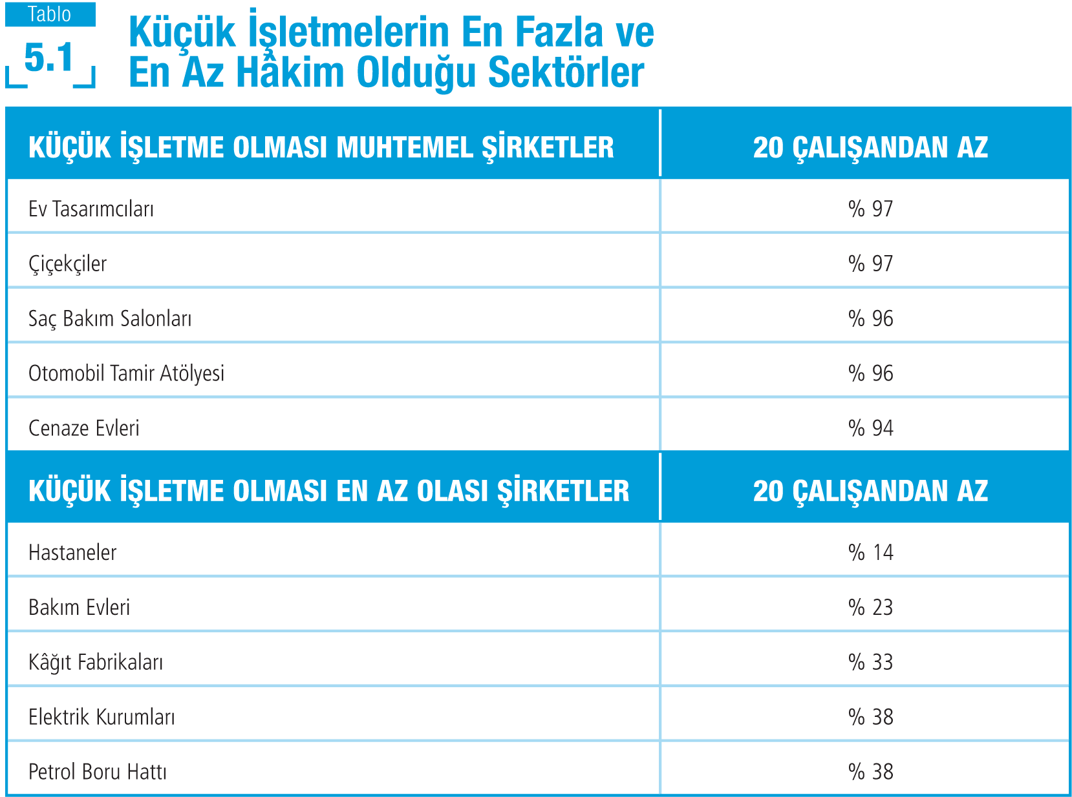

Slide 100
Bir Şirketi Beğenilir Kılan Nedir?

